Slide 1
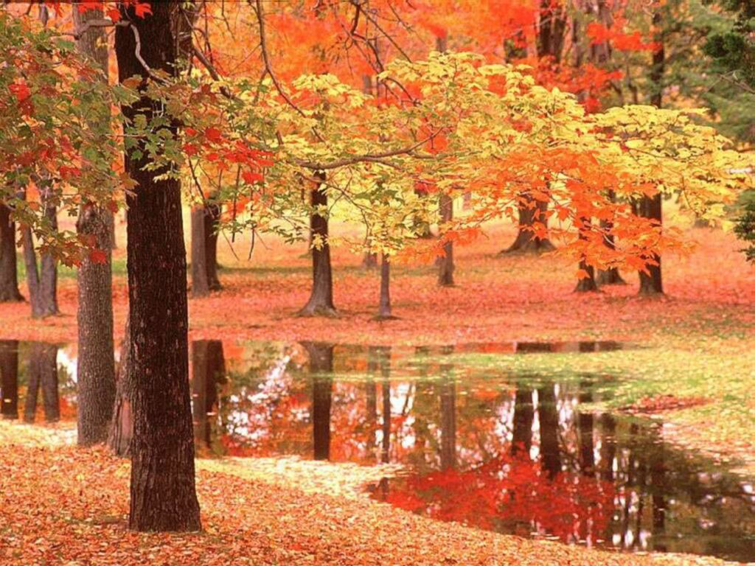
Көҙгө эштәр һәм көҙгө тәбиғәт.

Slide 2
Көҙ килгән, көҙ килгән,
Көҙ быйыл бик тиҙ килгән.
Ҡайындар, тирәктәр, талдар
Һарынан күлдәк кейгән.
(Г.Юнысова)

Slide 4
Синий цвет означает ясность, добродетель и чистоту помыслов народов Республики Башкортостан; белый — миролюбие, открытость, готовность к взаимному сотрудничеству народов Республики Башкортостан; зелёный — свободу, вечность жизни. Цветок курая — символ дружбы, семь его лепестков, расположенных в центре белой полосы, символизируют семь родов, положивших начало единению народов, проживающих на территории Республики Башкортостан.

Slide 6
Герб Республики Башкортостан представляет собой изображение памятника Салавату Юлаеву на фоне восходящего Солнца и его лучей, вписанное в круг, обрамленный национальным орнаментом. Ниже изображено соцветие курая, символ мужества народов. Лента, окрашенная в цвета государственного флага Республики Башкортостан, с надписью по белому полю: «Башҡортостан». В цветовом изображении герба памятник Салавату Юлаеву и орнамент — золотистого, цветок курая — зелёного, восходящее солнце — светло-золотистого, лучи солнца — жёлтого, фон между памятником и орнаментом — белого, внутренняя и наружные окружности — темно-золотистого цветов.

Slide 7
Башҡортостан, hин hөйөклө ғәзиз ер, Халҡыбыҙҙың изге Ватаны. Сал Уралдан ҡалҡа бар тарафҡа Тыуған илдең тыныс ал таңы

Slide 8
Башкортостан, Отчизна дорогая, Ты для нас священная земля. С Урала солнце всходит, озаряя Наши горы, реки и поля.

Slide 9
Листья, ветка, осенний лес, осенний праздник.

Slide 10
Япраҡ, ботаҡ,
көҙгө урман,
көҙгө байрам.

Slide 11
Бер көн Камил көҙгө урмандан бик бошонҡо ҡайтты. Әсәһе быны бик тиҙ һиҙеп алып:
Улым, һиңә ни булды! – тине.
Камил илап ебәрҙе:
Беҙҙең класта малайҙар бик алама!..
Әсәһе аптырап:
Барыһыламы! – тине.
Барыһы ла, - тине ул, емерелгән ҡашы аҫтынан түбәнгә ҡарап. – Көҙгө байрамға япраҡ йыйып йөрөгән саҡта бер үҙемде ҡалдырып ҡасып бөттөләр!
Шаяртҡандарҙыр! – тине әсә кеше йылмайып. – Рәмил дә һинән йәшендеме ни?
Ул әйтә: “ Уйнап тик йөрөйһөң, - ти. – Япраҡ, ағас ботағын йыймай ҡыҙҙар баҫтырып йөрөгәнеңде барыбыҙ ҙа күрҙек ” – ти. Шуның өсөн минән ҡасырға булғандар, - тип ауыҙ эсенән генә мығырҙаны Камил.
Әсәһе улына йылмайып ҡараны лы:
Бына ҡайһылай шәп ботаҡ йыяһың икән! – тине.

Slide 12
Бошонҡо –
Һиҙеү –
Алама –
Ҡашты емереү –
Баҫтырыу –
Мығырҙаны –

Slide 13
грустный
чувствовать
плохой
нахмурить брови
гнаться за кем то
ворчать

Slide 14
Ял минуты
Ашлыҡтар үҫте,
(Ҡулдарҙы өҫкә күтәрергә)
Башаҡтар беште.
(Сүгәләп ултырырға)
Ҡояш ҡыҙҙыра,
(Баҫырға, аяҡ осонда күтәрелергә)
Тиргә төшөрә.
(Билдән бөгөлөргә)
Халыҡ ашыға,
(Урында йүгерергә)
Китә баҫыуға,
(Урында атларға)
Был ҡай саҡ була?

